Slide 2
নিচের চিত্রটিতে আমরা কী দেখতে পাচ্ছি ?

Slide 3
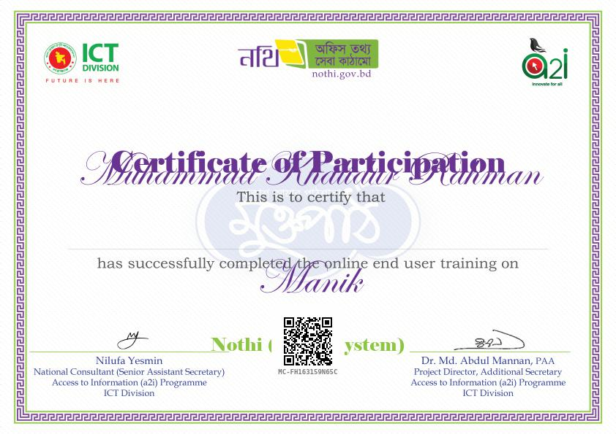
নিচের চিত্রটিতে আমরা কী দেখতে পাচ্ছি ?

Slide 4
আজকের পাঠ
“শিক্ষায় ইন্টারনেট

Slide 5
শিখনফল
এই পাঠ শেষে শিক্ষার্থীরা
1 । ইন্টারনেট কি বলতে পারবে ।
2। শিক্ষা কীভাবে ইন্টারনেট ব্যবহার করা যায় তা বলতে পারবে।
3। শিক্ষাক্ষেত্রে ইন্টারনেটের গুরুত্ব বিশ্লেষন করতে পারবে।

Slide 6
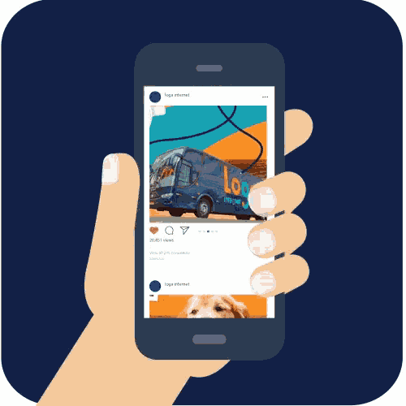
ইন্টারনেট কি ?
ইন্টারনেট হচ্ছে সারা পৃথিবীর লক্ষ কোটি কম্পিউটারের নেটওয়ার্ক। পৃথিবীজুড়ে বিস্তৃত নেটওয়ার্কের সমন্বয়ে গঠিত একটি বৃহৎ নেটওয়ার্ক ব্যবস্থপনার নাম ইন্টারনেট ।

Slide 7
ইন্টারনেট সংযোগ

Slide 8
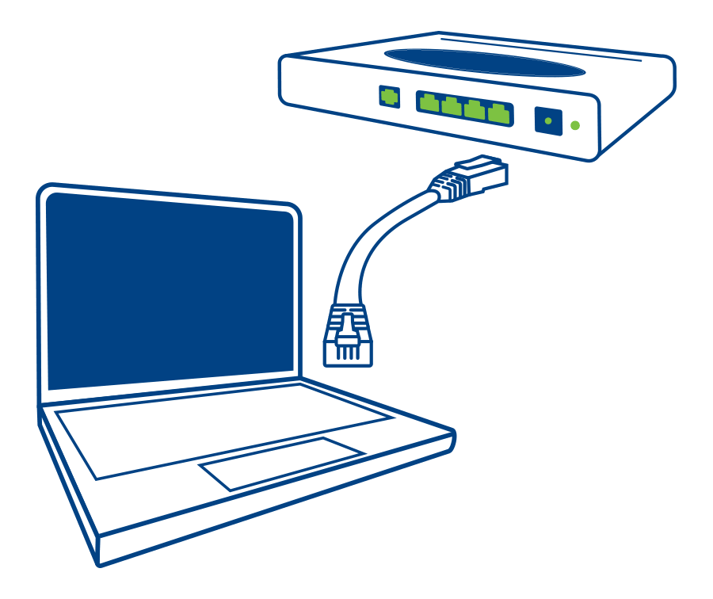
ইন্টারনেট সংযোগ
ওয়েব ব্রাউজার ব্যবহার করে শিক্ষা সংক্রান্ত তথ্য অনুসন্ধানের জন্য প্রয়োজন-
ইন্টারনেট যুক্ত কম্পিউটার।
কিংবা ব্যবহার করা যেতে পারে-
ইন্টারনেট যুক্ত মোবাইলফোন।

Slide 9
ইন্টারনেট সংযোগ
ওয়েব ব্রাউজার হিসেবে প্রয়োজন-
যে কোন ওয়েব ব্রাউজার সফট্‌ওয়্যার
এছাড়াও প্রয়োজন হতে পারে-
যে কোন সার্চ ইঞ্জিন

Slide 10
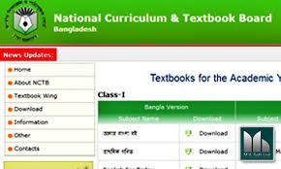
ই-বই
অনলাইনে বই পাওয়ার ওয়েবসাইট যেখানে সকল ধরনের বই পাওয়া যায়।

Slide 11
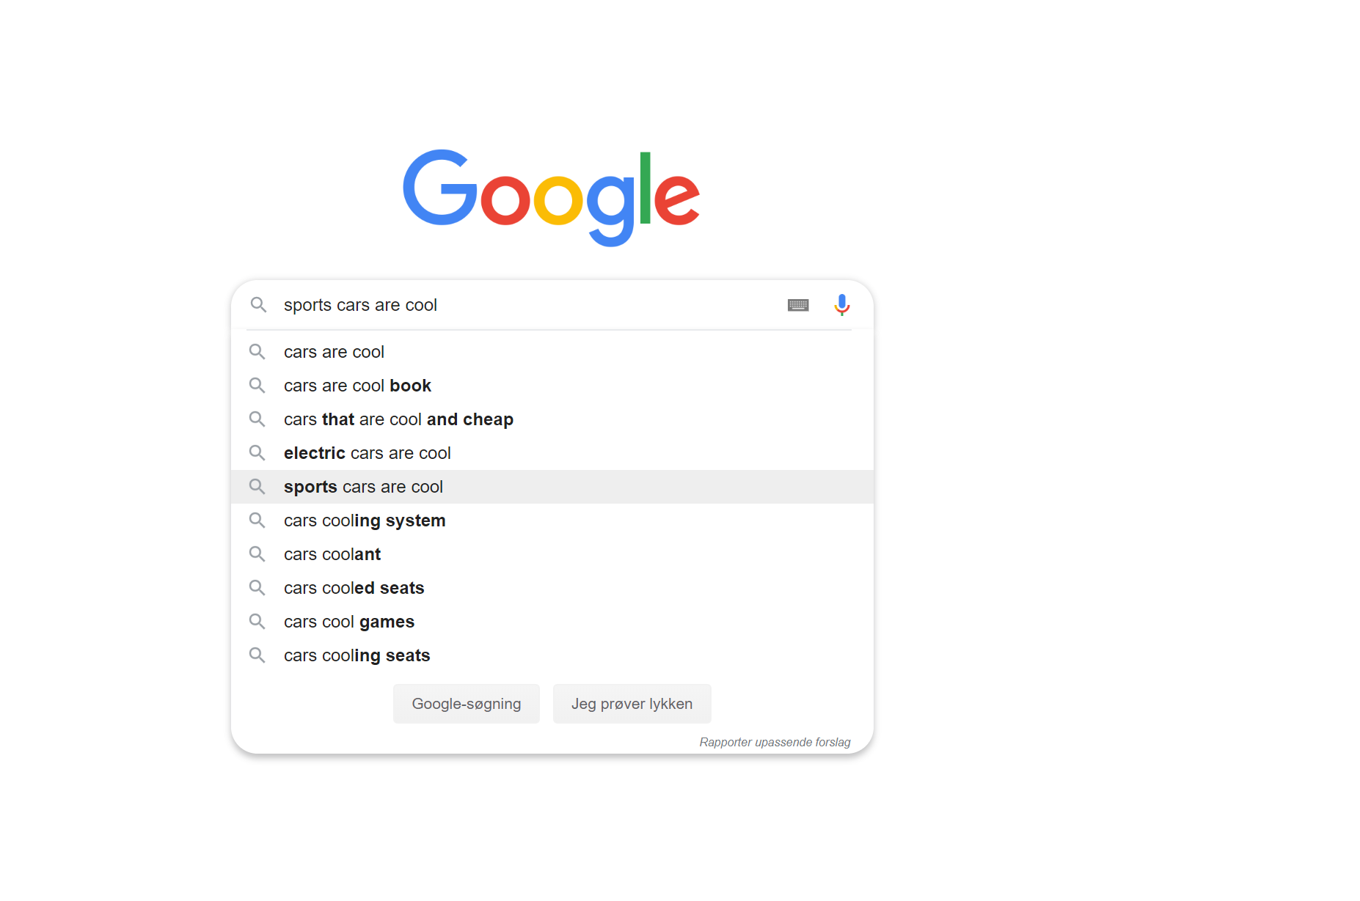
শিক্ষা বিষয়ক সাইট
ওয়বে ব্রাউজার ব্যবহার করে যে কোনো তথ্য অনুসন্ধান করা যায়।

Slide 12
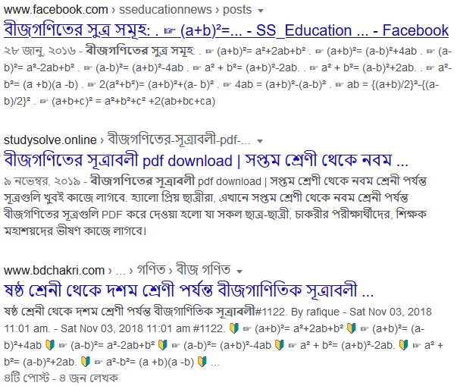
শিক্ষা বিষয়ক সাইট
বীজগণিতীয় সূত্রাবলী লিখে সার্চ দেওয়ায় প্রায় ২৭,৮০০টি ওয়েবসাইটে এ সংক্রান্ত তথ্য পাওয়া গেছে। নিচে প্রতিটি ওয়েবসাইটের লিংক রয়েছে।

Slide 13
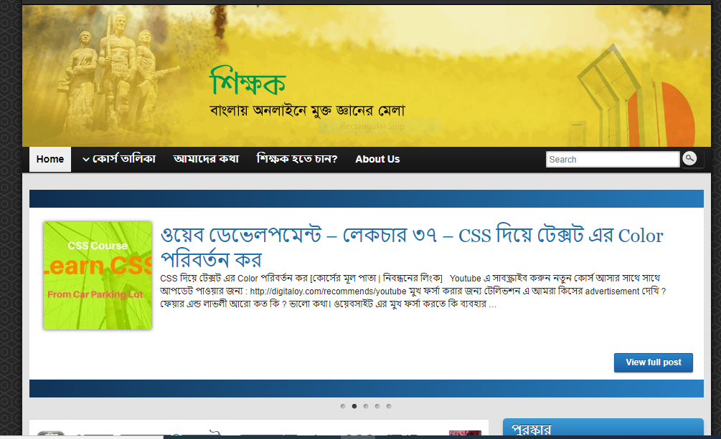
শিক্ষা বিষয়ক সাইট
শিক্ষক ডট কম ওয়েবসাইটে অনেক সন্মানিত স্যার নানা বিষয়ে কোর্স পড়িয়ে থাকেন।

Slide 14
একক কাজ
1। ইন্টারনেট কী ?

Slide 15
শিক্ষাক্ষেত্রে ইন্টারনেটের ব্যবহার
ইন্টারনেটের মাধ্যমে শিক্ষা বোর্ডের ওয়েব সাইট থেকে।
এখন সহজেই পরীক্ষার ফলাফল জানা যায়-

Slide 16
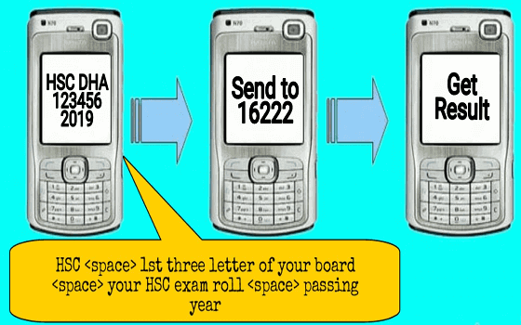
ঘরে বসে পরিক্ষার ফলাফল পাওয়া যায়।
ইন্টারনেটের কল্যানে এছাড়াও ফলাফল জানা যায়-
মোবাইল ফোনে SMS এর মাধ্যমে

Slide 17
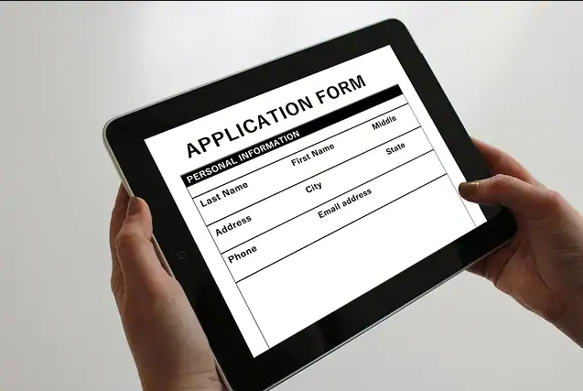
শিক্ষাক্ষেত্রে ইন্টারনেটের ব্যবহার
দেশি-বিদেশী বিশ্ববিদ্যালয়ে
ভর্তির আবেদন করা যায়-
ইন্টারনেটের মাধ্যমে।
ইন্টারনেটের কল্যানে ঘরে
বসেই অর্জন করা সম্ভব।
দেশি-বিদেশী যে কোন ডিগ্রী।

Slide 18
শিক্ষাক্ষেত্রে ইন্টারনেটের ব্যবহার
শিক্ষা সংক্রান্ত যে কোন তথ্য এখন সহজেই পাওয়া যায়-
ইন্টারনেটের মাধ্যমে ঘরে বসে।

Slide 19
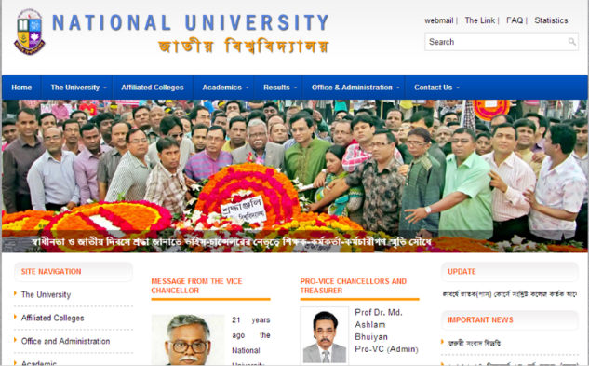
জাতীয় বিশ্ববিদ্যালয়

Slide 20
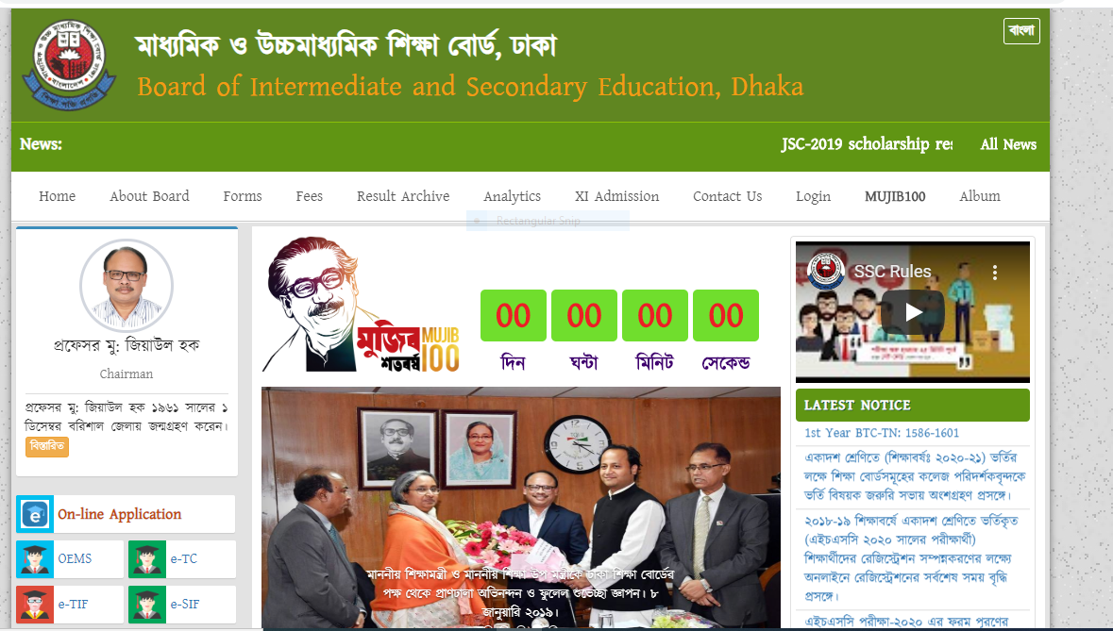
শিক্ষা বোর্ড

Slide 21
শিক্ষা অধিদপ্তর

Slide 22
শিক্ষাক্ষেত্রে ইন্টারনেটের ব্যবহার
শিক্ষক বাতায়ন ওয়েব সাইট থেকে কন্টেন্ট
ডাউনলোড করা যায়।

Slide 23
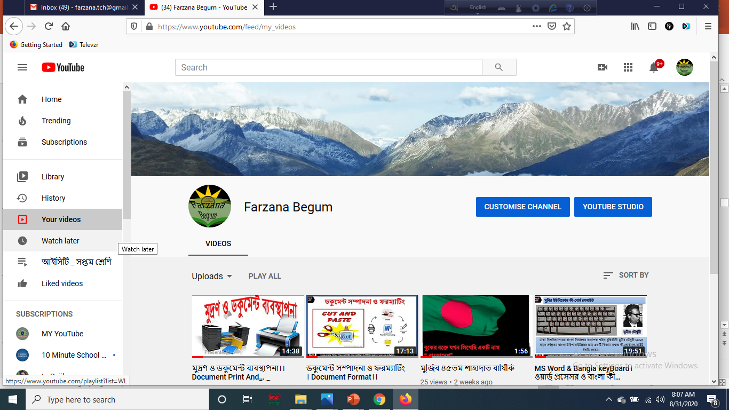
শিক্ষাক্ষেত্রে ইন্টারনেটের ব্যবহার
Youtube থেকে যে কোন শিক্ষা মূলক ভিডি ও ডাউনলোড করা যায় ।

Slide 24
ইন্টারনেট নির্ভর

Slide 25
শিক্ষাক্ষেত্রে ইন্টারনেটের ব্যবহার
ভার্চুয়াল ক্লাসরুমে একজন শিক্ষক যখন পড়াবেন সারা দেশের অনেক ছাত্রছাত্রী সেই ক্লাসে অংশগ্রহণ করতে পারবে।

Slide 26
শিক্ষাক্ষেত্রে ইন্টারনেটের ব্যবহার

Slide 27
শিক্ষাক্ষেত্রে ইন্টারনেটের ব্যবহার
মেডিকেল কলেজের ছাত্রছাত্রীরা অনেক দূর থেকে ইন্টারনেটের সাহায্যে জটিল অপারেশন নিজের চোখে দেখতে পারবে।

Slide 28
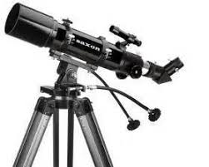
টেলিস্কোপ
গ্যালাক্সি
টেলিস্কোপের ভেতর দিয়ে শিক্ষার্থী সৌরজগতের কোনো গ্রহ বা দূর গ্যালাক্সির কোনো নক্ষত্রকে পর্যবেক্ষণ করতে পারবে।

Slide 29
মূল্যায়ন
১। বর্তমানে লেখাপড়ার ক্ষেত্রে অজানাকে জানা আরও সহজ করেছে কোনটির জন্য ?
উত্তরঃ প্রযুক্তি ও ইন্টারনেট
২। ক্লাস রুমে না গিয়ে ক্লাস করাকে কি বলে ?
উত্তরঃ ভার্চুয়াল ক্লাস

Slide 30
বাড়ির কাজ
ইন্টারনেট আমাদের শিক্ষা ব্যবস্থায় কী রকম পরিবর্তন এনেছে আলোচনা কর।

Slide 31
সবাইকে ধন্যবাদ

